Slide 1
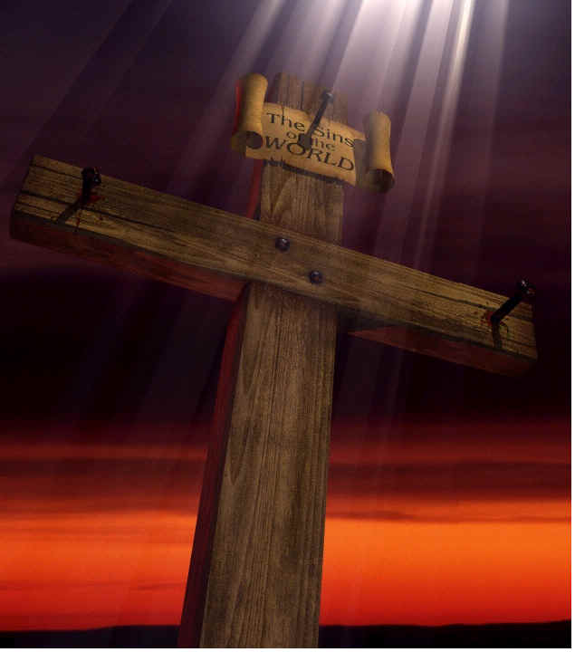
NIMXU WARA ĠESÙ
www.ofm.org.mt
13 il-Ħadd matul is-sena Ċ

Slide 2
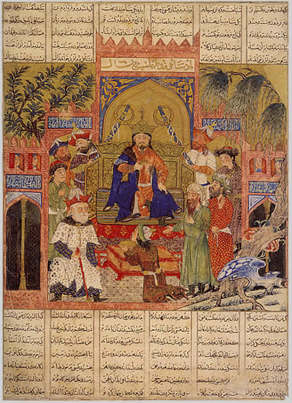
Qari mill-Ewwel Ktieb tas-Slaten 1 Slat 19, 16b, 19-21

Slide 3
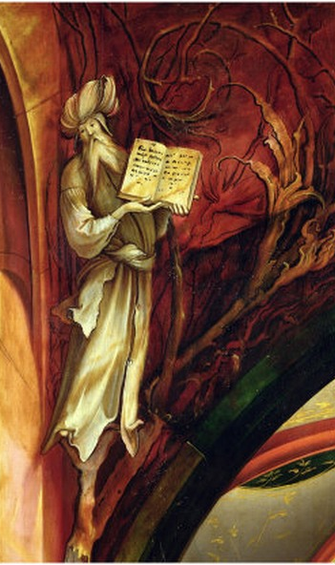
F’dak iż-żmien: Il-Mulej qal lil Elija: «Lil Eliżew, bin Safat, ta’ Abel-mehola, idilku profeta flokok».

Slide 4
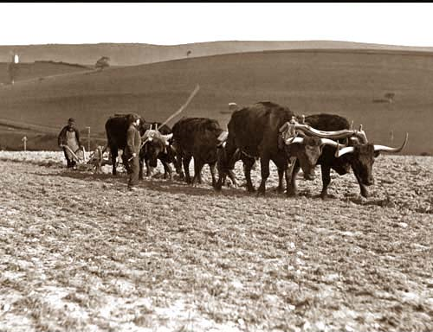
Elija telaq minn hemm u sab lil Eliżew, bin Safat,
waqt li kien qiegħed jaħrat bi tnax-il żewġ gniedes quddiemu;

Slide 5
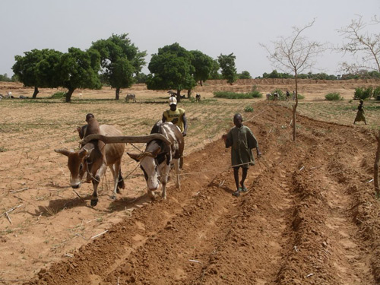
u hu qiegħed imexxi t-tnax-il wieħed.
Resaq lejh Elija u xeħet fuqu l-mantell tiegħu.

Slide 6
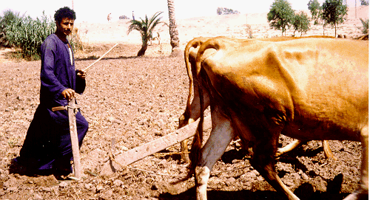
Dan ħalla l-gniedes u mar jiġri wara Elija jgħidlu:

Slide 7
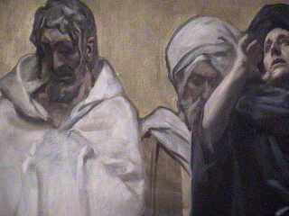
«Ħallini mmur insellem lil missieri u ’l ommi, imbagħad niġi warajk.»

Slide 8
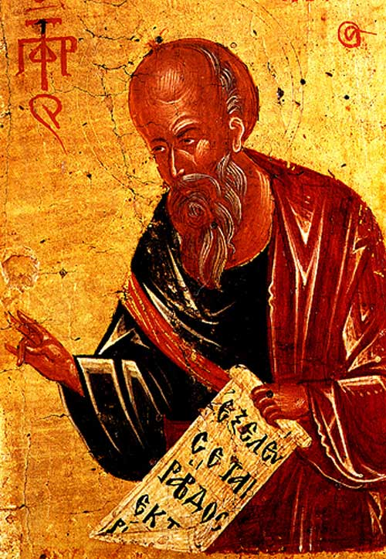
Qallu Elija: «Mur u erġa’ ejja; għaliex x’għamiltlek jiena?»

Slide 9
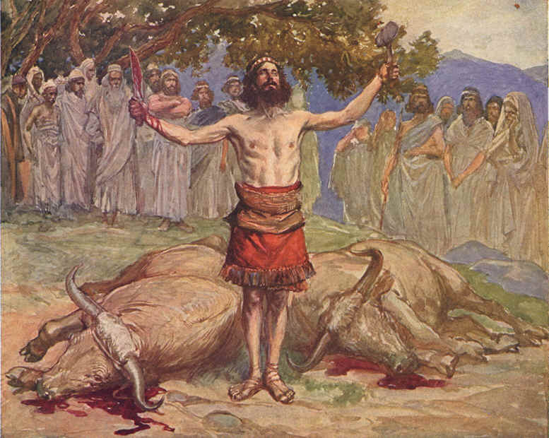
Eliżew tbiegħed minnu, qabad żewġ gniedes, qatilhom u offriehom sagrifiċċju.

Slide 10
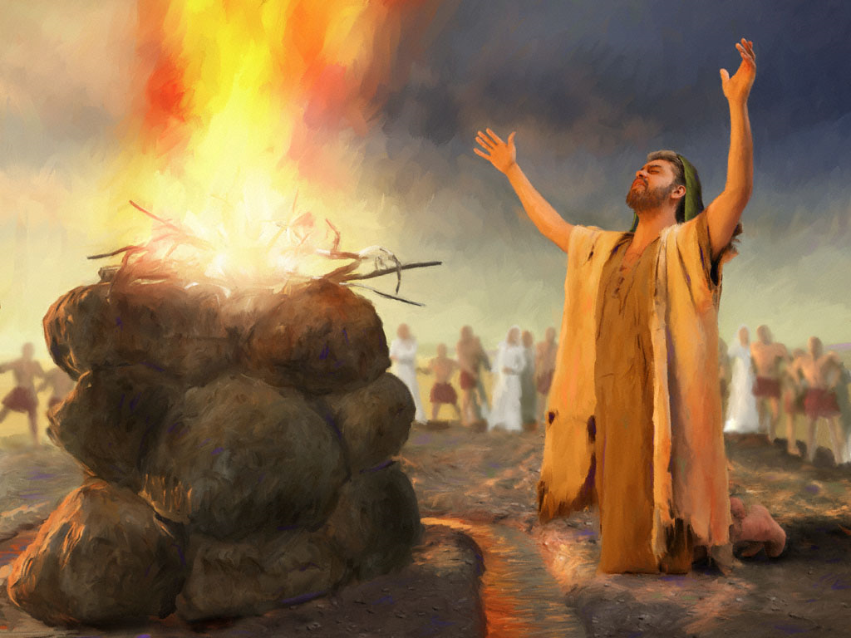
U bl-għodda tal-ħrit sajjar il-laħam, qassmu lin-nies’ u kielu.

Slide 11
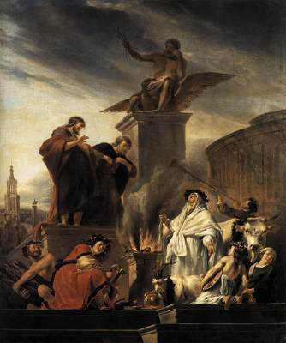
U hu mar wara Elija u beda jservih.

Slide 12
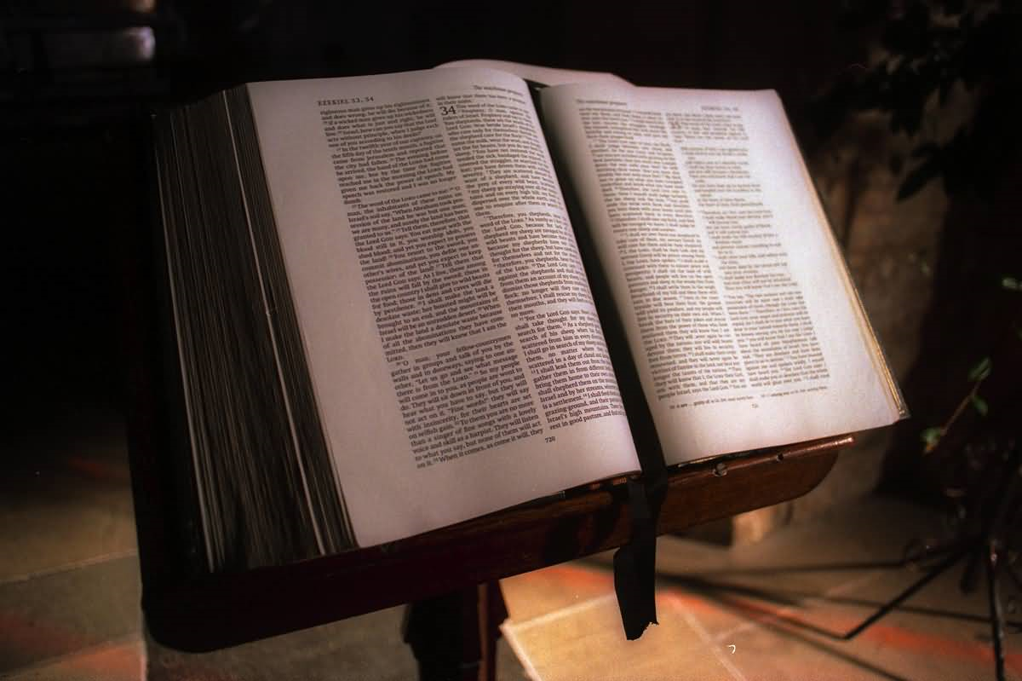
Il-Kelma tal-Mulej Irroddu ħajr lil Alla.

Slide 13
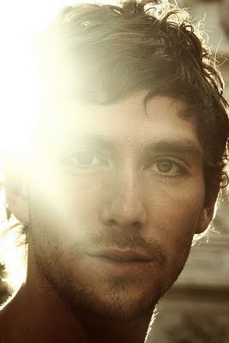
SALM RESPONSORJALI Salm 15 Mulej, inti s-sehem tal- wirt u r-risq tiegħi.

Slide 14
Ħarisni, o Alla, għax fik jien nistkenn. Jien għedt lill-Mulej: «Int Sidi, m’għandix ġid ieħor ħliefek.» Mulej, inti s-sehem tal-wirt u r-riżq tiegħi, inti żżomm f’idejk xortija.

Slide 15
Mulej, inti s-sehem tal-wirt u r-risq tiegħi.

Slide 16
Imbierek lill-Mulej li tani l-fehma; imqar billejl qalbi tgħallimni. Inżomm il-Mulej dejjem quddiemi, għax bih f’leminti qatt ma nitħarrek.

Slide 17
Mulej, inti s-sehem tal-wirt u r-risq tiegħi.

Slide 18
Hekk tifraħ qalbi u tithenna ruħi, u ġismi wkoll jistrieħ fil-kwiet. Għax int ma titlaqnix fl-imwiet, ma tħallix il-maħbub tiegħek jara l-qabar.

Slide 19
Mulej, inti s-sehem tal-wirt u r-risq tiegħi.

Slide 20
Int tgħallimni t-triq tal-ħajja; hemm il-milja tal-ferħ quddiemek, hemm l-għaxqa għal dejjem f’lemintek.

Slide 21
Mulej, inti s-sehem tal-wirt u r-risq tiegħi.

Slide 22
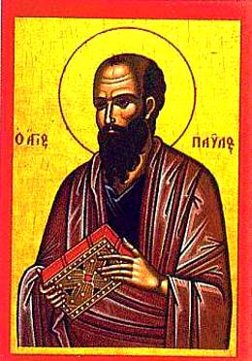
Qari mill-Ittra ta’ San Pawl Appostlu lill-Galatin Gal 15, 1, 13-18

Slide 23
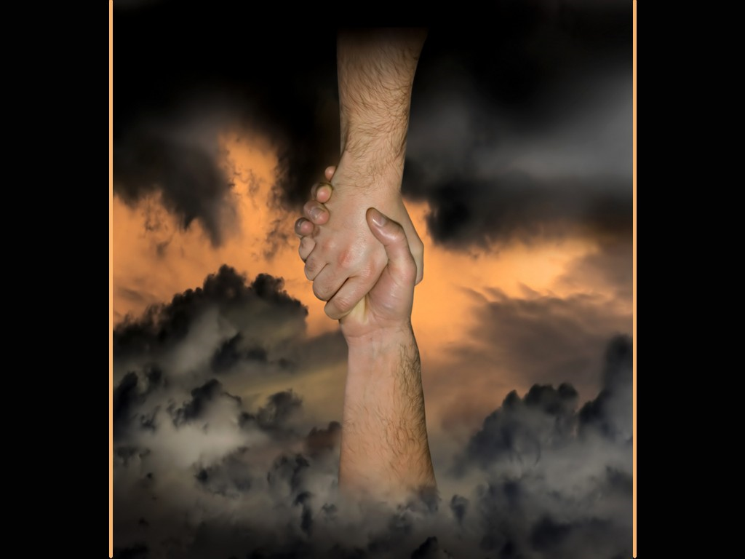
Ħuti, Kristu ħelisna biex ngħixu ta’ nies ħielsa.

Slide 24
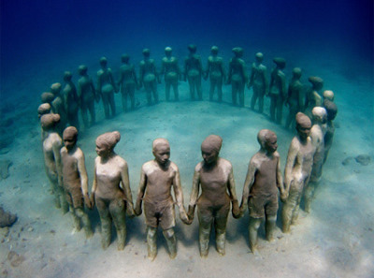
Żommu sħiħ, u terġgħux tmiddu għonqkom għall-madmad tal-jasar.

Slide 25
Intom imma, ħuti, intom ġejtu msejħa għall-ħelsien;

Slide 26
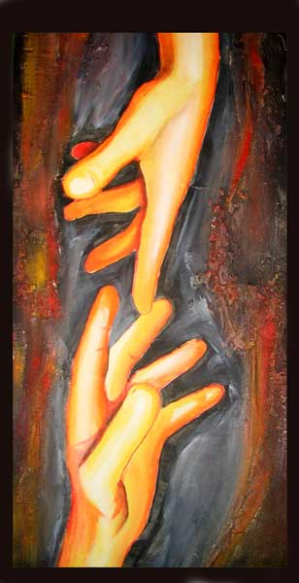
imma tinqdewx b’dan il-ħelsien għall-ġisem, iżda aqdu lil xulxin fl-imħabba.

Slide 27
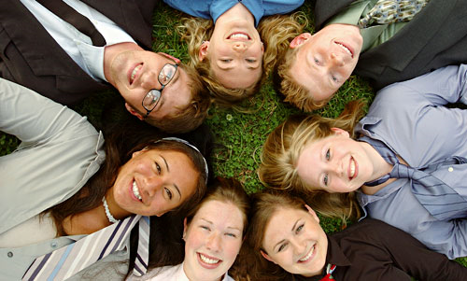
Il-Liġi kollha tinġabar f’liġi waħda: «Ħobb lil għajrek bħalek innifsek.»

Slide 28
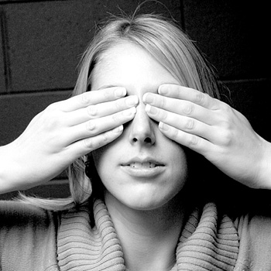
Jekk intom tgiddmu u tieklu lil xulxin, oqogħdu attenti li ma tikkunsmawx lil xulxin!

Slide 29
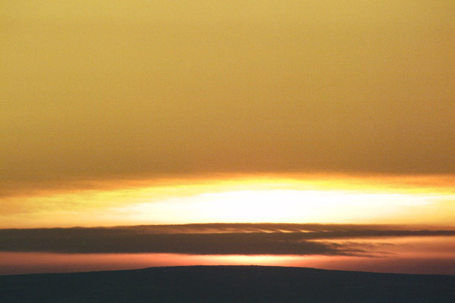
Jien ngħidilkom, imxu fl-Ispirtu u taqgħux għall-passjonijiet tal-ġisem.

Slide 30
Il-passjonijiet tal-ġisem huma kontra l-Ispirtu, u l-Ispirtu hu kontra l-ġisem;

Slide 31
dawn it-tnejn huma kontra xulxin, biex ma jħallukomx tagħmlu dak li tixtiequ.

Slide 32
Jekk lilkom imexxikom l-Ispirtu, m’intomx taħt il-Liġi.

Slide 33
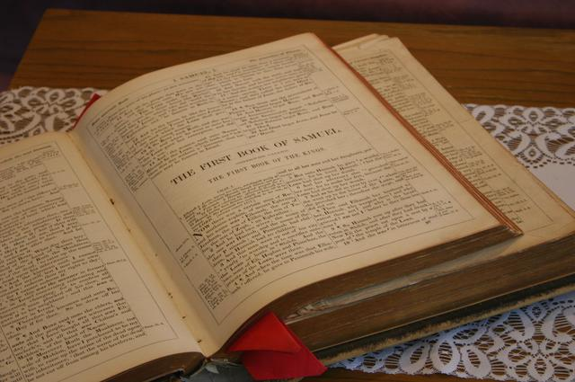
Il-Kelma tal-Mulej Irroddu ħajr lil Alla.

Slide 34
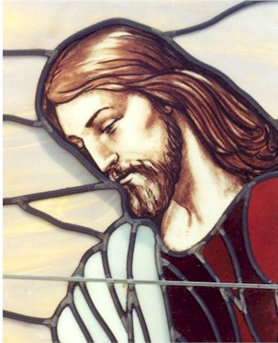
Hallelujah. Hallelujah Tkellem, Mulej, għax il-qaddej tiegħek qiegħed jisma’: Inti għandek il-kliem tal-ħajja ta’ dejjem. Hallelujah

Slide 35
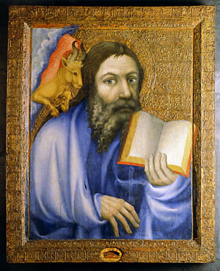
Qari mill-Evanġelju skont San Luqa. Lq 9, 51-62

Slide 36
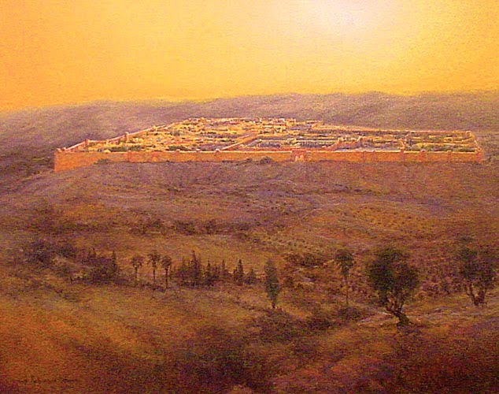
Meta Ġesù qorob għalih iż-żmien li fih kellu jittieħed mid-dinja, b’rieda sħiħa dar u telaq lejn Ġerusalemm.

Slide 37
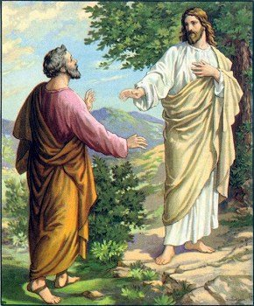
U bagħat xi messaġġiera qablu li, huma u sejrin, daħlu f’raħal tas-Samarija

Slide 38
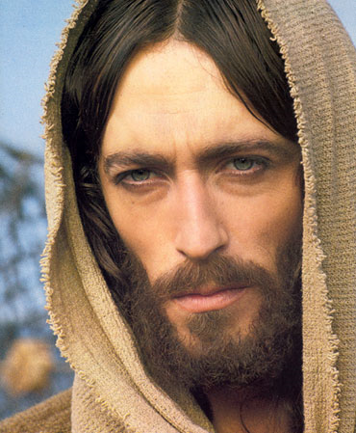
biex iħejjulu fejn joqgħod. Iżda hemmhekk ma laqgħuhx, billi hu kien sejjer Ġerusalemm.

Slide 39
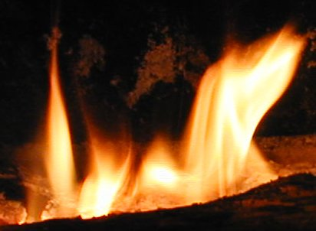
Meta raw dan, id-dixxipli Ġakbu u Ġwanni qalulu: «Mulej, tridx ngħidu lin-nar jinżel mis-sema u jeqridhom?»

Slide 40
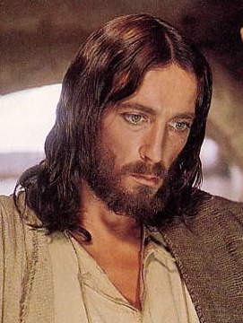
Iżda hu dar fuqhom u ċanfarhom. U marru f’raħal ieħor.

Slide 41
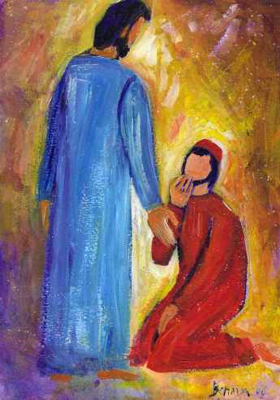
Huma u miexja fit-triq kien hemm wieħed li qallu: «Tmur fejn tmur, jiena niġi warajk.»

Slide 42
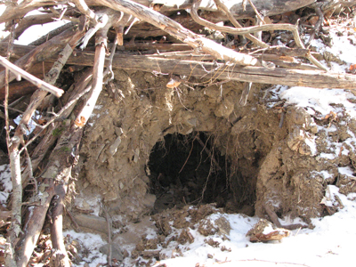
U qallu Ġesù:
«Il-volpijiet għandhom l-għerien tagħhom

Slide 43
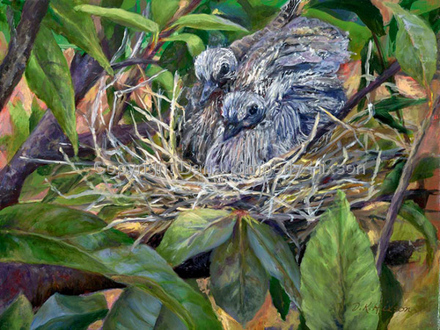
u l-għasafar tal-ajru l-bejtiet,

Slide 44
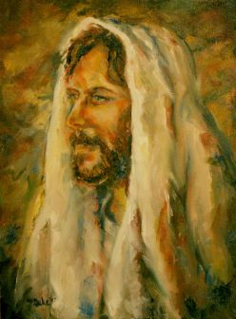
iżda Bin il-bniedem ma għandux fejn imidd rasu.»

Slide 45
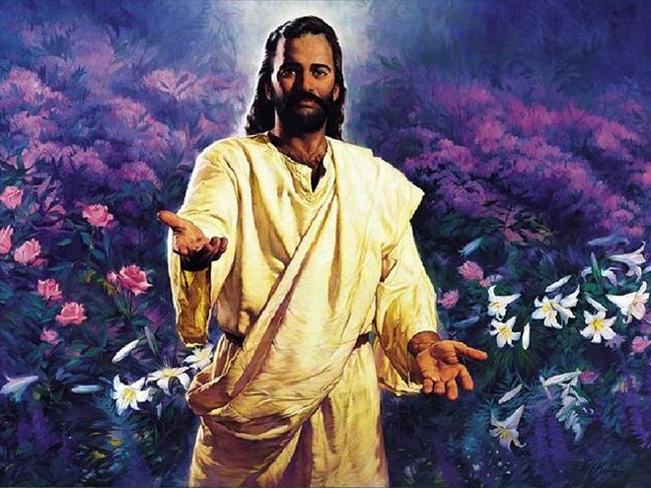
Lil wieħed ieħor qallu: «Imxi warajja.»

Slide 46
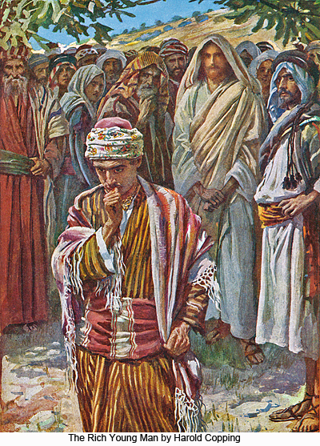
Iżda dak wieġbu: «Ħallini l-ewwel immur nidfen lil missieri.»

Slide 47
Iżda hu wieġbu: «Ħalli l-mejtin jidfnu l-mejtin tagħhom; iżda int mur u xandar is-Saltna ta’ Alla.»

Slide 48
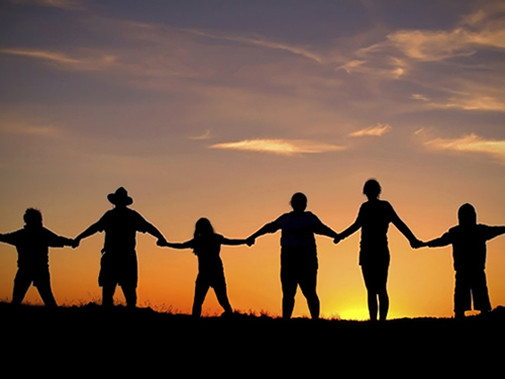
U ieħor ukoll qallu: «Jien niġi, Mulej, warajk, imma l-ewwel ħallini nsellem lil tad-dar.»

Slide 49
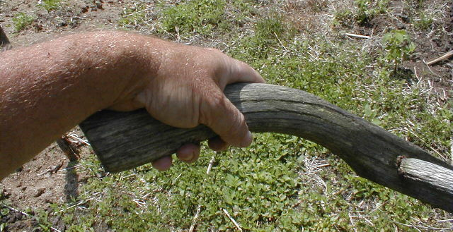
Qallu Ġesù: «Min iqiegħed idu fuq il-moħriet u jħares lura mhuwiex tajjeb għas-Saltna ta’ Alla.»

Slide 50
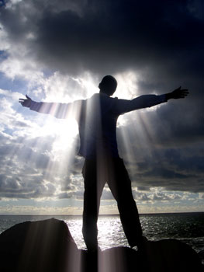
Il-Kelma tal-Mulej
Tifħir Lilek Kristu

